Slide 1

DFM2SATECO
Géolocalisation - serveur

Slide 2

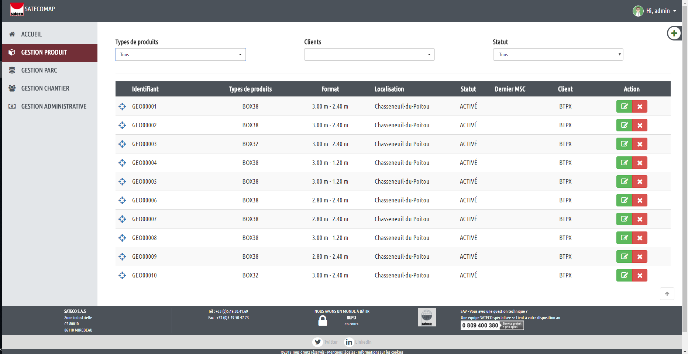
GESTION PARC
NO DATA??

Slide 3
GESTION PARC
Đổi text
Dernier MSC => Dernier MSG

Slide 4
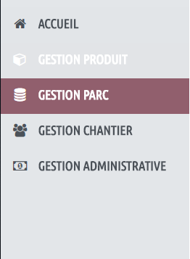
GESTION COMPTE
Tạo thêm mục mới
GESTION COMPTE
GESTION COMPTE

Slide 5
GESTION COMPTE
Nội dung của GESTION COMPTE
1/ Quản lý Clients + Chantiers
2/ Quản lý Parc
3/ Quản lý tài khoản người dùng
Về thiết kế trang thì dùng layout tương tự trang GESTION CHANTIER hiện tại

Slide 6
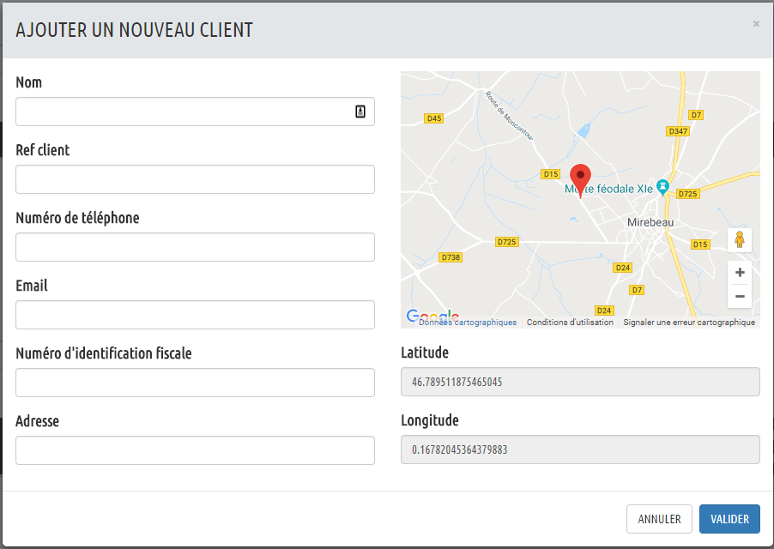
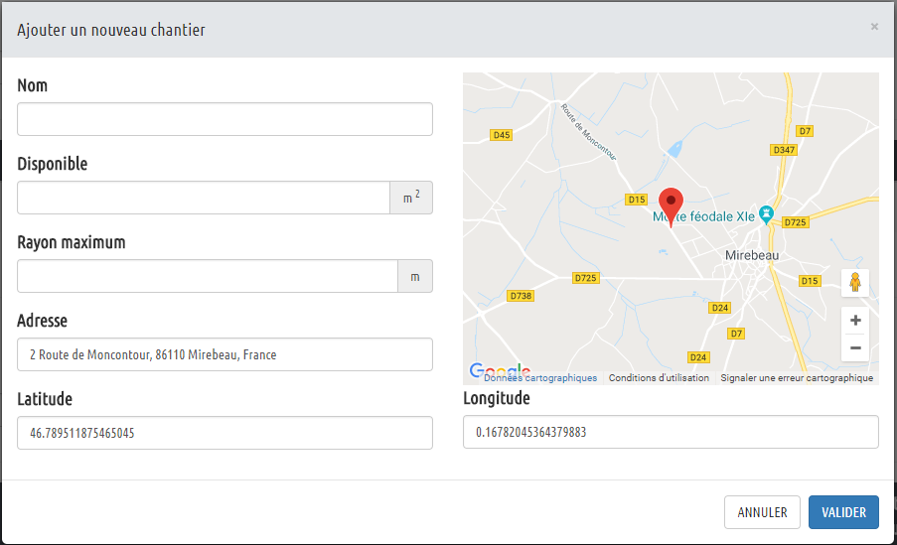
GESTION COMPTE
Nội dung của GESTION COMPTE - Quản lý Clients + Chantiers
Quản lý danh sách các Client ( thông tin như hình kế bên)
cho phép : Thêm mới, chỉnh sửa, xóa.
Quản lý danh sách các Chantiers ( thông tin như hình kế bên) :
Chantiers là con của Clients:
cho phép: Thêm mới, chỉnh sửa, xóa

Slide 7
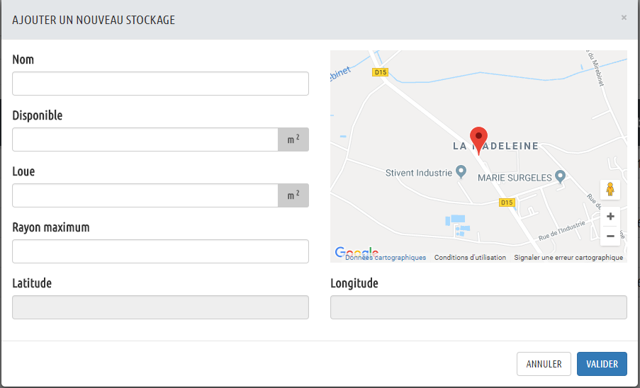
GESTION COMPTE
Nội dung của GESTION COMPTE - Quản lý Parc
Quản lý danh sách các Parc ( thông tin như hình kế bên
+ Thêm địa chỉ Parc)
cho phép : Thêm mới, chỉnh sửa, xóa.

Slide 8
GESTION COMPTE
Nội dung của GESTION COMPTE - Quản lý tài khoản người dùng
Phân cấp người dùng như sau:
1 - Type: Admin Sateco: Cho phép chỉnh sửa tất cả mọi chức năng của site
2 - Type: Sateco Service: quyền tương thự như type Admin Sateco nhưng ko được tạo Parc mới
3 - Type: Client: Cho phép Tạo Chantiers mới - Chỉ nhìn được thông tin của mục GESTION CHANTIERS, GESTION COMPTE
Phần quản lý người dùng:
Cho phép: Thêm mới, chọn type người dùng, chỉnh sửa thông tin, xóa
Thông tin của người dùng như sau:
Nom
Prénom
Entreprise
Email
Téléphone
Adresse
Identifiante
Mot de passe

